Slide 1
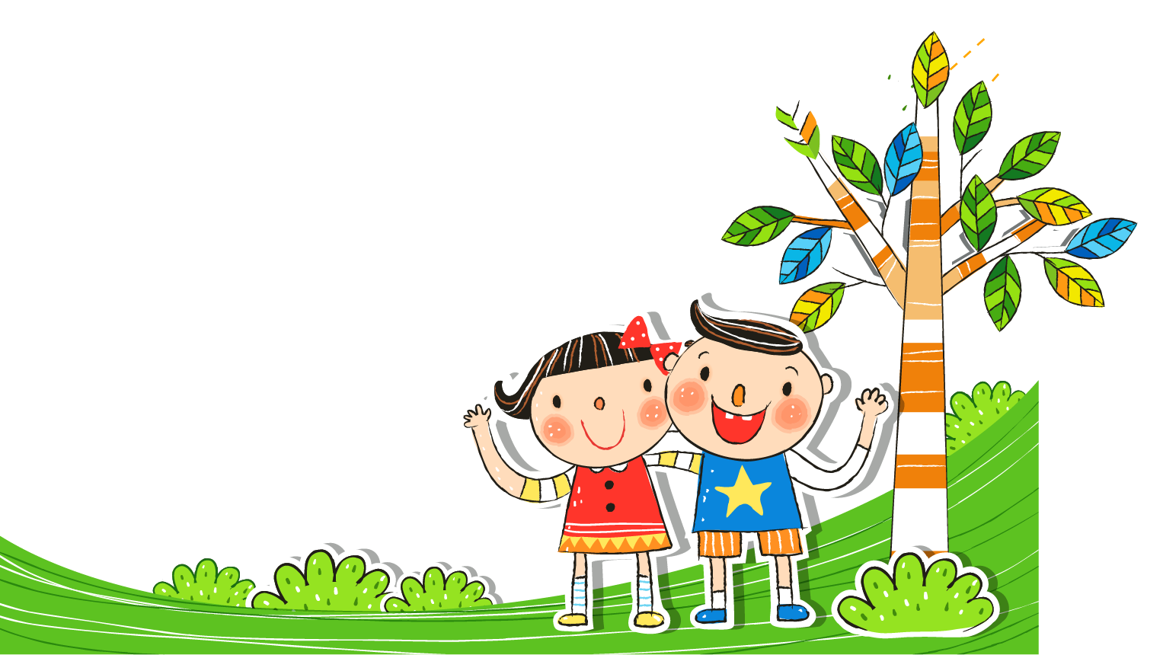
PHÒNG GDĐT QUẬN LONG BIÊN
TRƯỜNG TIỂU HỌC CỰ KHỐI
HỘI GIẢNG: TIẾNG VIỆT
PHÂN MÔN: HỌC VẦN LỚP 1
BÀI 31: UA - ƯA
GV thực hiện: Chu Thị Vân

Slide 2
Gà con qua cầu

Slide 3
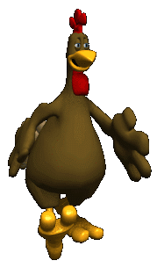
Đi
Qua
Đi
Qua
Đi
Qua
Đi
Qua

Slide 4
lá thư
Quay
Lại

Slide 5
đu đủ
Quay
Lại

Slide 6
củ từ
Quay
Lại

Slide 7
Chó xù
Chó xù lù lù đi ra ngõ. Lũ gà ngỡ nó là sư tử, sợ quá. Sư tử đi qua. Nó ngó chó xù:
Mi mà là sư tử à?
Chó xù sợ quá:
- Dạ… chỉ là chó xù ạ.
Quay
Lại

Slide 8
ia
ua
ua

Slide 9
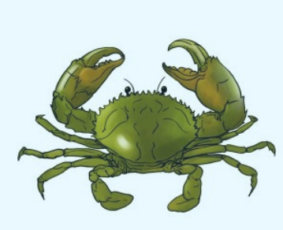
cua
c
ua
cua
ua

Slide 10
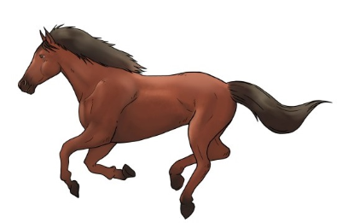
a
u
a
ư
ưa
ngựa
ưa

Slide 11
ua
ưa
cua
ngựa

Slide 12
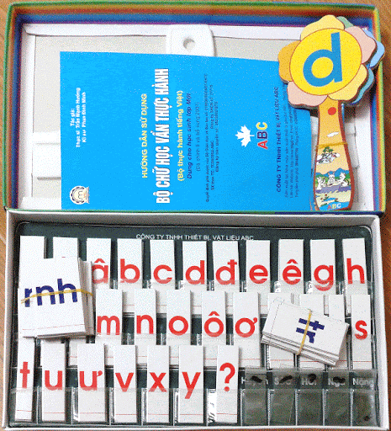

Slide 13
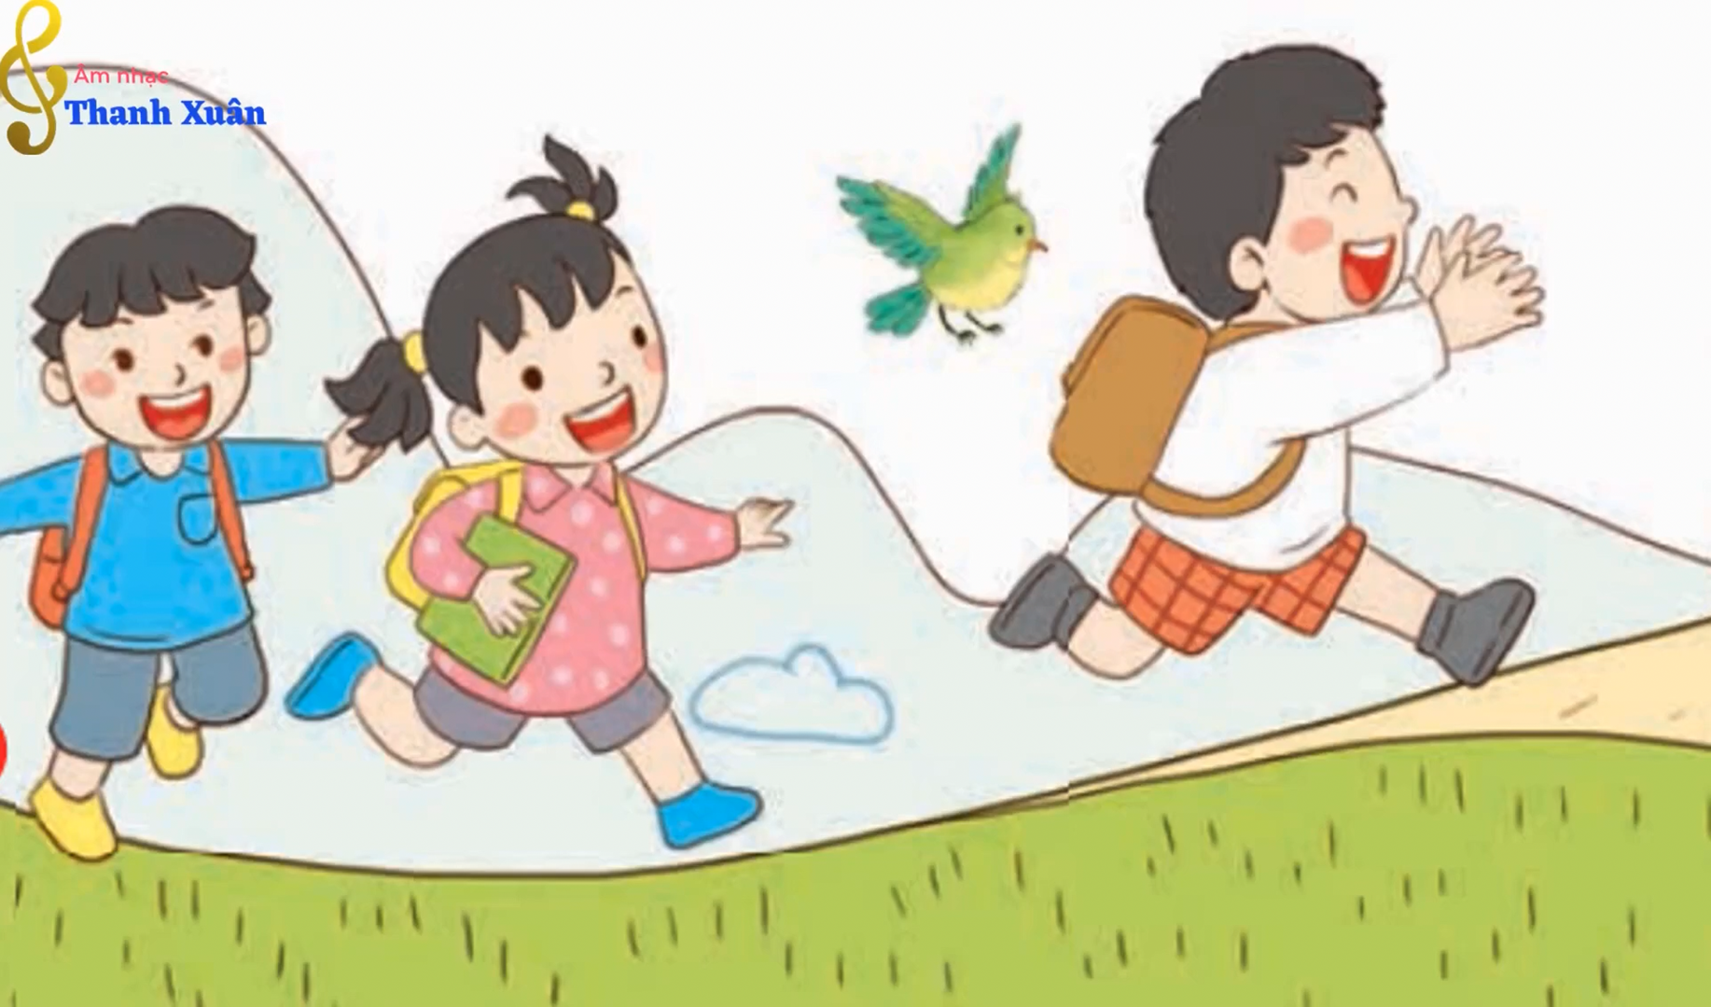

Slide 14
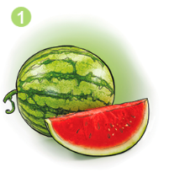
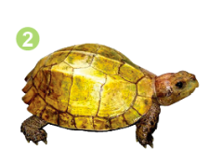
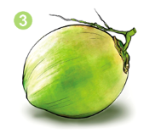
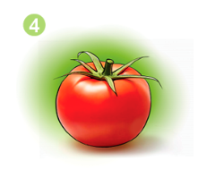
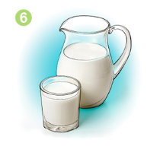
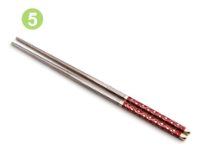
2. Tiếng nào có âm ua? Tiếng nào có âm ưa?
2. Tiếng nào có âm ua? Tiếng nào có âm ưa?
dưa đỏ
rùa
dừa
cµ chua
đũa
sữa

Slide 15
Tìm tiếng có âm ua - ưa

Slide 16
Trò chơi
Đuổi hình bắt chữ

Slide 17
cưa

Slide 18
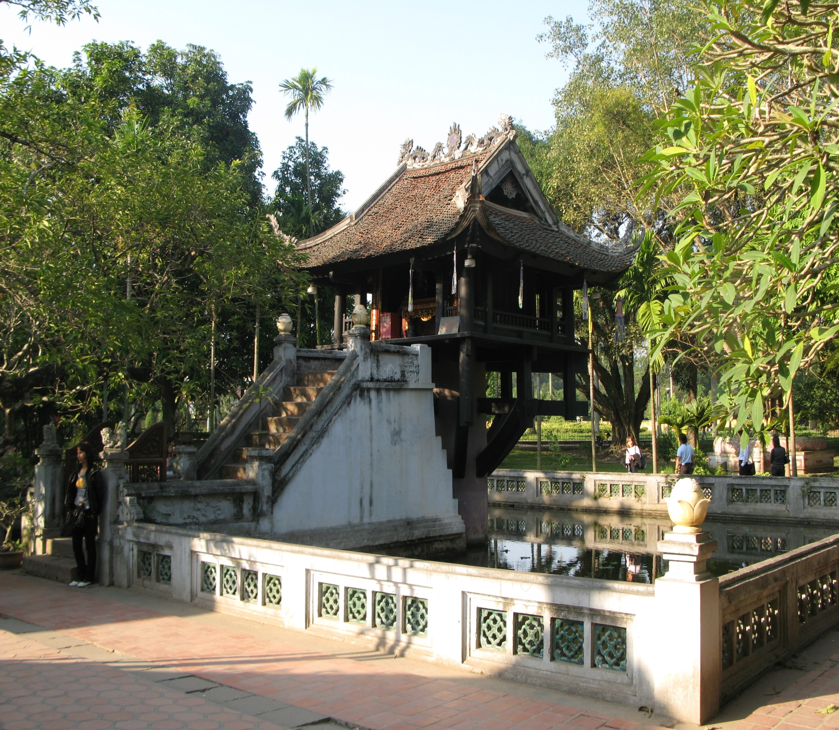
chùa

Slide 19
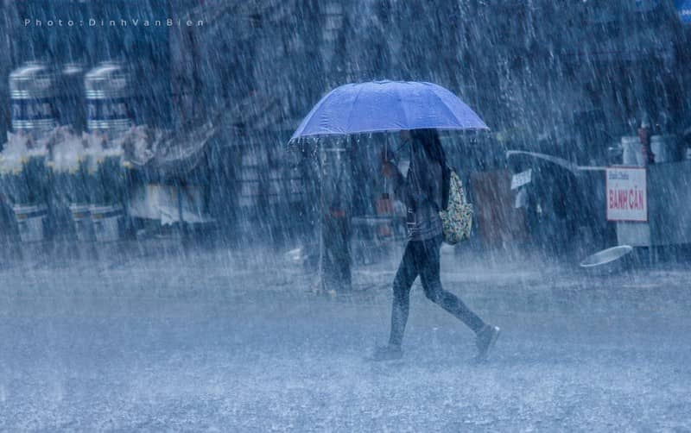
mưa

Slide 20
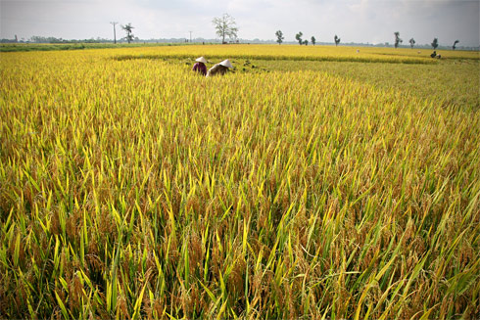
lúa

Slide 21
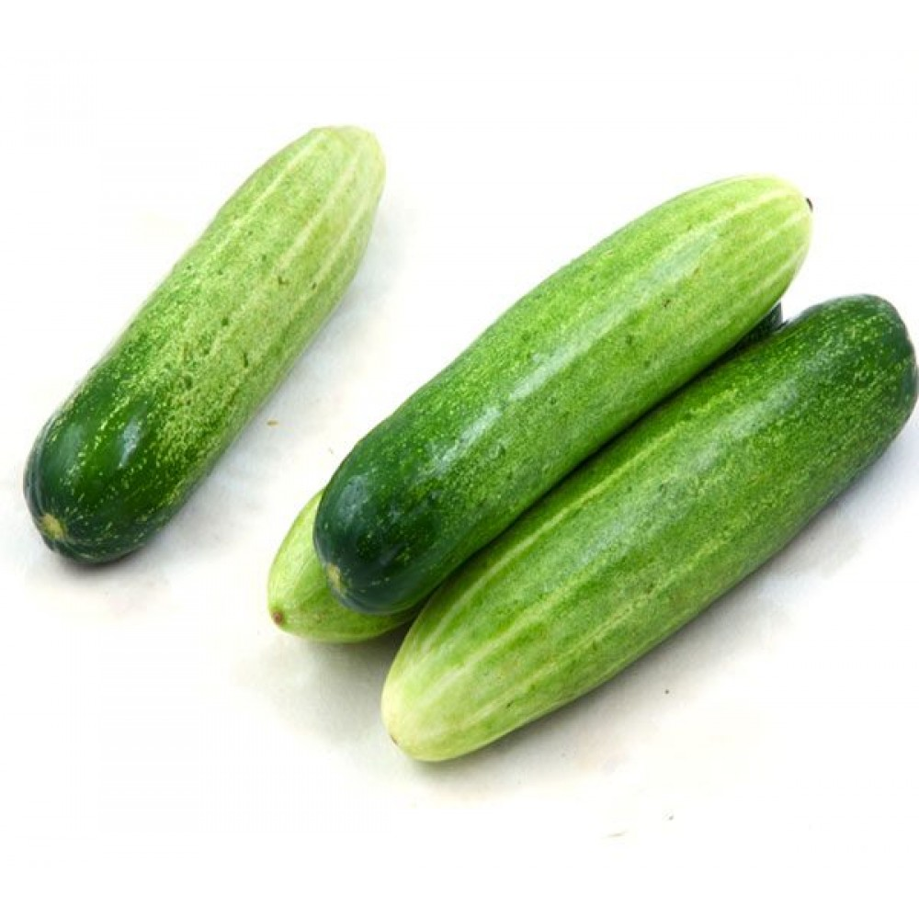
dưa

Slide 22
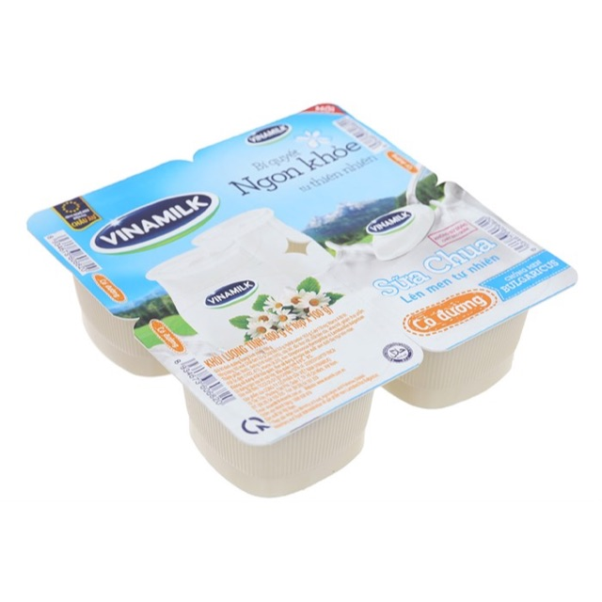
sữa chua

Slide 23
Kính chúc các thầy cô mạnh khỏe!

